Slide 1
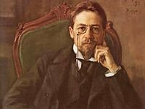
Антон Павлович Чехов
(1860-1904)
Презентацию подготовила учитель начальных классов Мальцева Марина Николаевна. Г. Пермь. Школа № 153.

Slide 2
Цель и задачи презентации
Цель : иллюстрация материала урока с помощью презентации. Интереснее провести работу над новыми словами, разнообразить работу.
Задачи: Познакомить учащихся с содержанием рассказа А.П.Чехова «Мальчики».
Обогащать читательскую деятельность учеников в процессе работы с новым произведением.

Slide 3
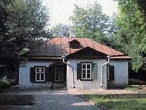
17 (29) января 1860 года в небольшом домике на Полицейской улице г. Таганроге в семье Павла Егоровича Чехова родился третий ребёнок — Антон. Раннее детство Антона протекало в бесконечных церковных праздниках, именинах. В будние дни после школы братья сторожили лавку отца, а в 5 часов утра каждый день вставали петь в церковном хоре. Как говорил сам Чехов: «В детстве у меня не было детства».
Дом в котором родился А. П. Чехов.

Slide 4
Отец - Павел Егорович Чехов был весьма интересной личностью. Он имел в Таганроге бакалейную лавку, но занимался торговлей без особого рвения, больше уделяя внимание посещению церковных служб, пению и общественным делам.
Мать - Евгения Яковлевна, прекрасная хозяйка, очень заботливая и любящая, жила исключительно жизнью детей и мужа.

Slide 5
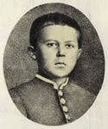
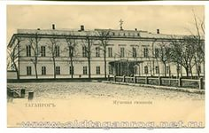
Обучение Чехова началось в греческой школе в Таганроге; 23 августа 1868 года Антон Чехов поступил в приготовительный класс таганрогской гимназии.
В 1879 году он окончил гимназию в Таганроге. В том же году он переехал в Москву и поступил на медицинский факультет Московского университета.

Slide 6
После окончания университета Чехов начинает практику уездного врача в Воскресенске (сейчас - город Истра), в больнице известного врача П.А. Архангельского. Затем Чехов работает в Звенигороде, временно заведуя больницей.

Slide 7
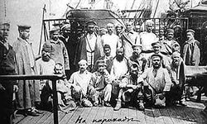
В 1890 году Чехов отправляется в Сибирь, чтобы затем посетить остров Сахалин -место ссылки осужденных на каторгу. Путешествие по сибирским рекам и дорогам писатель во всей полноте отобразил в очерках «По Сибири».
На Сахалине Чехов пробыл более трех месяцев, затем через Индийский океан, Средиземное и Черное моря, посетив Японию, Гонконг, Сингапур, Цейлон, Константинополь, прибыв в порт Одессы, он на поезде возвращается в Москву.

Slide 8
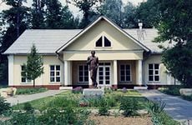
В 1892 году Чехов покупает имение в Мелихово. Давняя мечта жить в деревне, быть землевладельцем осуществилась. Усадьба находилась в селе Мелихово Серпуховского уезда Московской губернии.
Открывает на свои средства в Мелихове медицинский пункт, принимая множество больных и снабжая их лекарствами. В имении и его окрестностях Чехов строит три школы для крестьянских детей и там же добивается открытия почты и телеграфа.

Slide 9
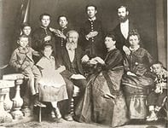
В марте месяце семья, состоящая из отца, матери, сестры Марии и самого Антона Павловича переехали в Мелихово. Первое время с ними живет младший брат Михаил.
В семье Чеховых было 6 детей.

Slide 10
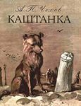
За 26 лет творчества Чехов создал около 900 различных произведений (коротких юмористических рассказов, серьёзных повестей, пьес), многие из которых стали классикой мировой литературы. Его произведения переведены более чем на 100 языков.

Slide 11
Известный русский писатель, драматург Антон Павлович Чехов писал произведения о детях. Особенное внимание он уделял миру ребенка, его проблемам и мечтам.
Рассказ « Мальчики» был опубликован в
« Петербургской газете»
21 декабря 1887 году.

Slide 12
Работа с текстом.
Розвальни – низкие и широкие сани с расходящимся по бокам облучком.
Башлык – суконный теплый головной убор, остроугольный колпак с длинными концами, надеваемый поверх шапки.
Сюртук – длинный двубортный пиджак, обычно в талию.
Кучер – слуга, работник, который правит лошадьми в экипаже.
Бизон – крупное полорогое парнокопытное животное с мягкой шерстью, дикий североамериканский бык.
Пампасы – южноамериканские степи.
Мустанги – одичавшая домашняя лошадь североамериканских прерий.
Урядник – низкий чин уездной полиции.
Флигель – пристройка сбоку главного здания или дом во дворе здания.

Slide 13
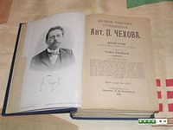
Чеховские рассказы напоминают нам о том, что свою судьбу мы определяем сами, именно мы в ответе за то, что будет в нашей жизни. И удел каждого поколения, каждого человека - заново открывать для себя назначение жизни.

Slide 14
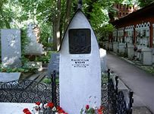
В 1897 году у Чехова резко обострился туберкулезный процесс, и он вынужден лечь в больницу.
Не смотря на лечение летом 1904 года в возрасте 44 лет А.П.Чехов умирает.
Надгробный памятник А. П. Чехову.

Slide 15
Высказывания А. П. Чехова
«В человеке должно быть все прекрасно: и лицо, и одежда, и душа, и мысли.»
«Тогда человек станет лучше, когда вы покажете ему, каков он есть. »
«Жизнь дается один раз, и хочется прожить ее бодро, осмысленно, красиво.»

Slide 16
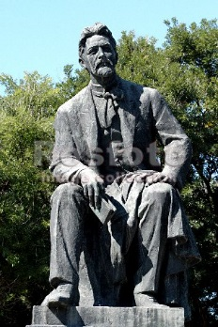
Известная в городе Перми легенда рассказывает: «Жили в Перми три сестры. Руководили гимназией, сами преподавали. И вот однажды они познакомились с очень приятным господином. Звали его – Антон Павлович Чехов»…
Чехов побывал в Перми трижды: в 1890 году, в 1901 и 1902 годах. Он заходил на почту, ездил в Мотовилиху, гулял по набережной, переправлялся за Каму, в Курью – тогда там были дачи. Общался с местной интеллигенцией.
В одном из Писем Горькому он написал, что действие «Трёх сестёр» «происходит в провинциальном городе вроде Перми.»

Slide 17
Любимый писатель наш – Чехов, Твоим мы гордимся трудом, Ты – века ушедшего – эхо, Летящее в каждый наш дом.
Великий писатель наш – Чехов Поэзию с детства любил; И был почитателем смеха, А прозою мир покорил…
Спасибо за внимание!

Slide 18
Ссылки на Интернет - источники
http://nplit.ru/books/item/f00/s00/z0000040/pic/000051.jpg
http://i64.beon.ru/7/18/1381807/97/43366397/0.jpeg
http://persidabookstore.com/catalog/images/D1105
http://ru1.chinabroadcast.cn/mmsource/images/2011/08/26/7977bba1fb10453cb3c924d9e6e9bcd6.jpg
http://gymn4volga.narod.ru/slet/003.jpg

